Slide 1
TUGAS BESAR DATA MINING
Customer_Behaviour

Slide 2
ANGGOTA KELOMPOK
Rizky Saputra 3311911021
Martin Luter Simanjuntak 3311911014
Yehuda Manuel Lubis 3311911031

Slide 3
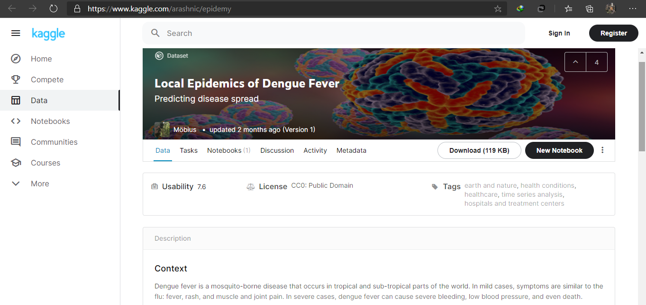
DATA SET
Link : https://www.kaggle.com/denisadutca/customer-behaviour

Slide 4
INFORMASI DATA SET
Format Data
File Local Dengue Fever Dataset tersebut mewakili detail sekitar 416 baris data, tentang pendataan dari 2 kota, yaitu SJ(san juan) dan IQ(Iquitos). Data berisi research setiap minggu dari 2008 – 2013.

Slide 5
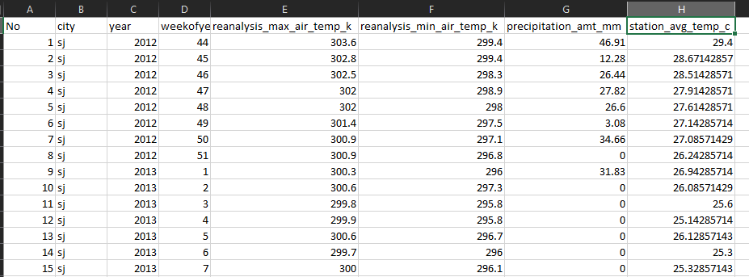
INFORMASI ATRIBUT
Dari 24 Atribut yang tersedia di dataset, kami hanya mengambil 8 atribut yang kami rasa perlu, yaitu :
-No : Nomor Urut
-City : Nama Kota
-Year : Tahun
-Week Of Year : Minggu per Tahun
-Precipitation Amount MM : total endapan hujan
-Reanalysis Max air Temp : Maximum Temperatur udara
-Reanalysis Min air Temp : Minimum Temperatur udara
-Station Avg temp : Temperatur rata rata

Slide 6
Classification
Classification adalah penggolongan atau pengelompokan data berdasarkan atribut – atribut tertentu.
Mengelompokan data rata rata suhu, berdasarkan atribut atribut pendukung lainnya.

Slide 7
ALGORITMA C5.0
Algoritma C5.0 merupakan salah satu algoritma pohon keputusan yang dapat memproses data rata rata suhu menjadi sebuah aturan yang bisa dijadikan masukan dalam pengambilan keputusan.
Sehingga menghasilkan data yang fleksibel, lebih simpel dan spesifik.

Slide 8
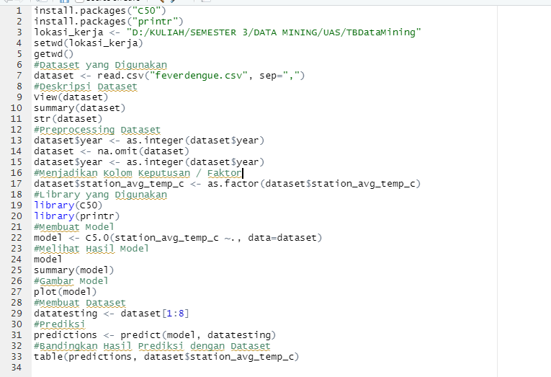
FULL Code

Slide 9
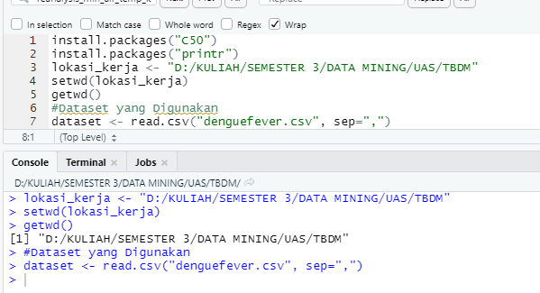
1. Menentukan direktori yang akan menyimpan file R

Slide 10
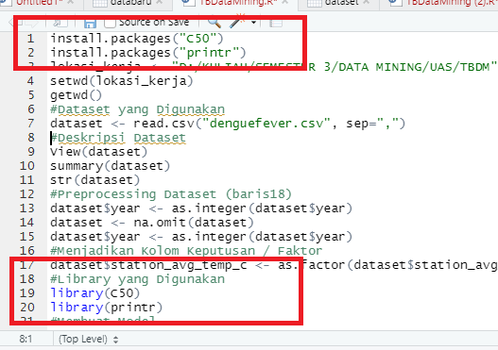
2. Install dan menggunakan packages

Slide 11
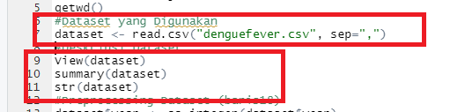
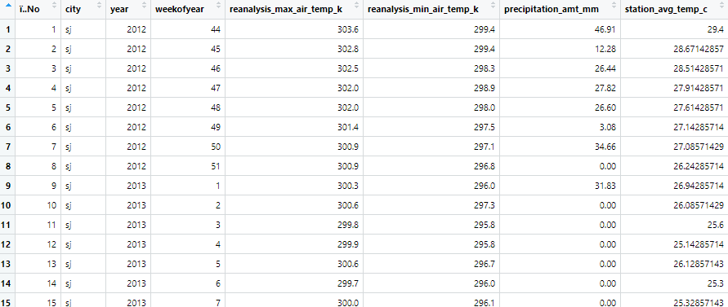
3. Mengimpor dataset
View Dataset :

Slide 12
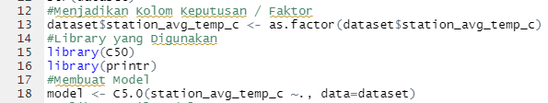
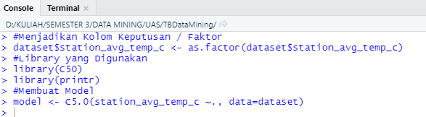
Pembuatan model decision tree menggunakan algoritman C5.0
4.
Source

Slide 13
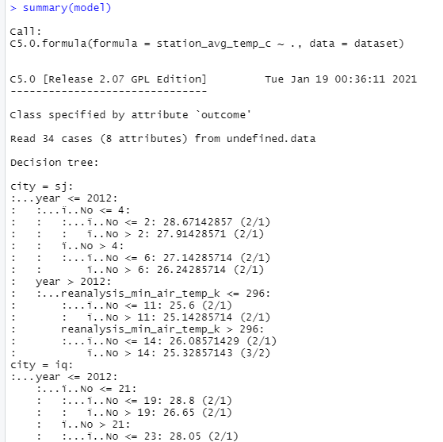
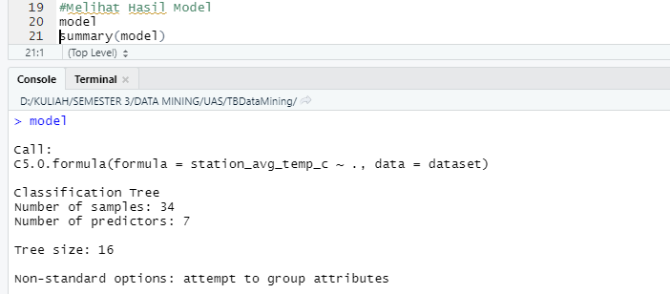
5. Melihat Model

Slide 14

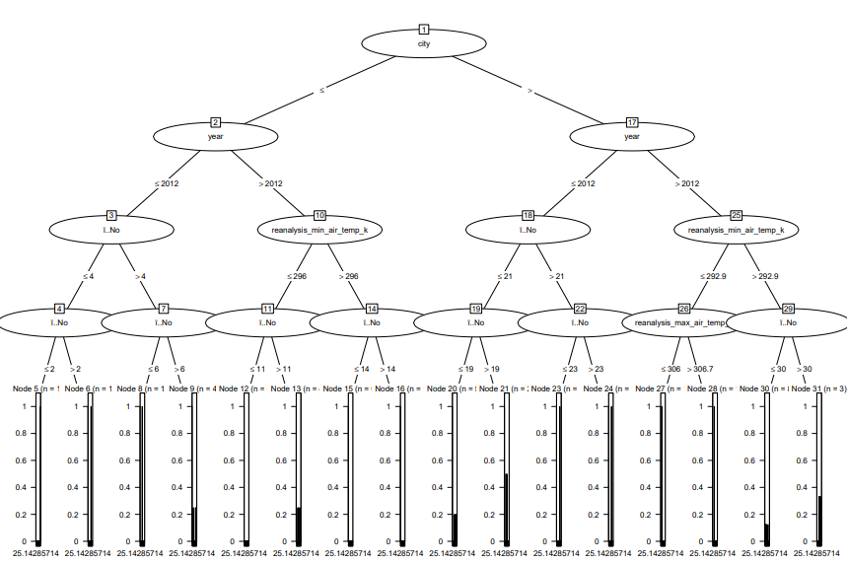
Menampilkan pohon yang sudah dibangun
6.
Plot :

Slide 16
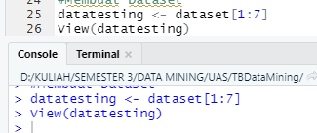
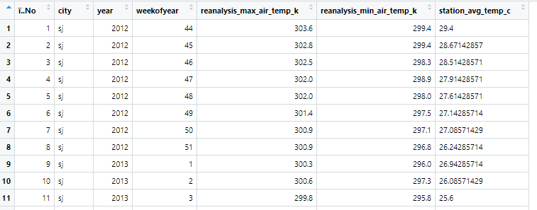
Dataset, dijadikan sebagai data testing. Hanya kolom 1 sampai 7 saja, dan tanpa label
7.
source
View Datatesting

Slide 17
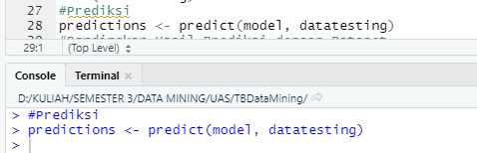
8. Prediksi
Menampilkan Hasil Prediksi dari model dataset

Slide 18

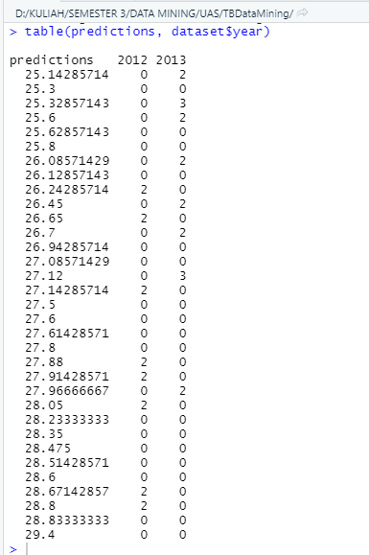
9. Hasil prediksi dengan dataset
Code:
Prediksi :

Slide 19
Repository Github
Link Github : https://github.com/rizkysptr/TBDatamining
Github anggota kelompok
https://github.com/rizkysptr
https://github.com/Yehudamanuel031
https://github.com/ Martinsimanjuntak112
(3311911021)
(3311911031)
(3311911014)
Referensi Materi
https://learning-if.polibatam.ac.id/pluginfile.php/48912/mod_resource/content/0/p9.pdf
Link DataSet
https://www.kaggle.com/arashnic/epidemy

Slide 20
Terimakasih

